Slide 1



Analiză Spațială a Zonelor Turistice Utilizând Rețele Sociale
Student: ANDRIȘAN Ariana
Coordonator: Șef. Lucr. Dr. Ing. DEMETER Robert

Slide 2




1. OBIECTIVELE LUCRĂRII
2. Motivul alegerii temei și sursele de referință
Cuprins
3. tehnologii
4. Rezultate finale

Slide 3
Obiectivele lucrării
Extragerea datelor de pe AIRBNB
Vizualizarea datelor
Folosirea tehnicilor de Machine Learning
Obiectivul 2
Obiectivul 4
Obiectivul 1
Obiectivul 3
Obiectivulul 5
Analiza datelor colecționate
Analiza datelor geospațiale

Slide 4






Motivele Alegerii Temei
01
Aprofundarea noțiunilor de extragere a datelor
(Data Extraction)
Informațiile rezultate la finalul proiectului sunt atribuite orașului Brașov, România. Pe site-ul Airbnb, acesta conține aproximativ 300 de listări diversificate. Prețurile, tipul camerei, părerile sunt doar câteva criterii aplicate acestei analize.
02
Cunoașterea concetelor de „curățare” a datelor
(Data Cleaning)
06
03
Curiozitatea aplicării informațiilor acumulate asupra unui proiect real.
Cunoașterea concetelor de Analiză a datelor
(Data Analysis)
05
04
Aplicarea conceptelor de Machine Learning
(Data Science)
Îmbinarea tuturor conceptelor într-un proiect atât teoretic cât și practic

Slide 5
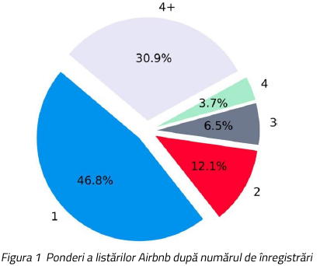
Sursele de referiță ale proiectului
Până acum, majoritatea studiilor s-au concentrat pe orașe mari precum Berlin (Germania) sau Madrid (Spania) sau alte orașe mari. În urma acestor studii s-a observat o relație între distribuția listărilor Airbnb și profilul socioeconomic al zonelor respective.
Inspirația acestui proiect a venit din proiectele dezvoltate de către International Journal of Geo- Information (''Airbnb Offer in Spain—Spatial Analysis of the Pattern and Determinants of Its Distribution‘’) [1] și Sensor Article ('' Can Tourist Attractions Boost Other Activities Around? A Data Analysis through Social Networks'') [3].

Slide 6







Tehnologiile utilizate

Slide 7







Parcurgerea proiectului
Modul de funcționare a site-ului AIRBNB
Crearea unui CSV care să conțină toate datele
Criteriile sau coloanele de referință.
Alegerea celor mai importante biblioteci
Analiza și vizualizarea
Impementarea ML pentru a face predicții
Analiza datelor geospațiale

Slide 8



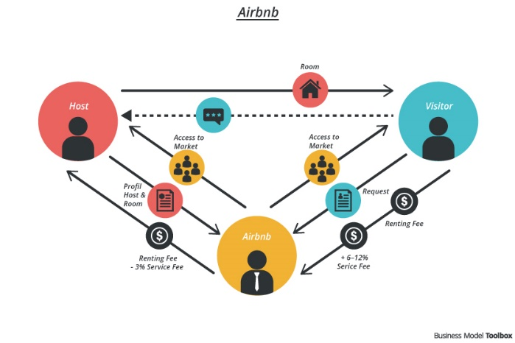
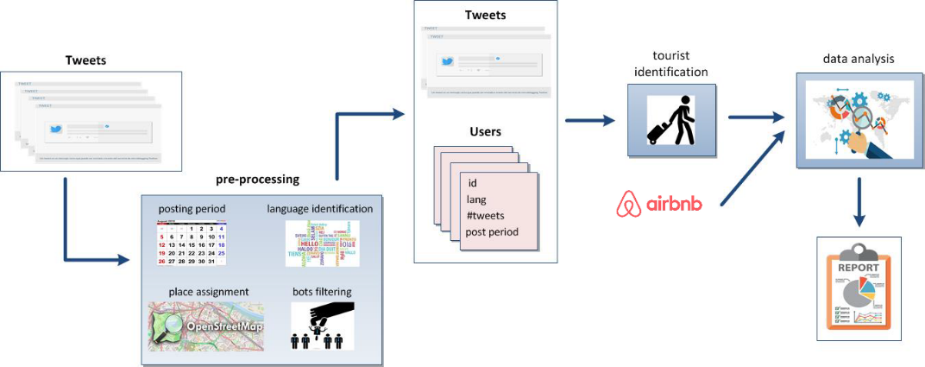
Ce este AIRBNB?
Workflow
Securitate
Air mattress B&B
Creare cont
CAPTCHA
2008
81.000 orașe
192 țări
Selectare oraș
Selectare data
Plata
Proxy
Cameră (casă) întreagă
Cameră (casă) privată
Cameră (casă) comună
Studio
Apartament
Hotel
Pop-up
Publicarea propriei listări
Stabilire preț
Condiții
Taxe
HTTPS

Slide 9


Pașii extragerii datelor
01
02
03
04
Crearea unui program care să extragă datele de pe site folosind bibliotecile Beautiful Soup și Scrapy.
Rezultate: Extrage doar adrese URL.
Cauza: CAPTCHA
Folosirea instanțelor HttpClient și HttpDocument și RegEx
Rezultate: Datele sunt extrase corect, nu poate fi folosit pe termen lung în proiect.
Folosirea bibliotecii Puppeteer, Cheerio și a pachetului Yarn.
Rezultat: Date lipsă, duplicate.
Crearea unui algoritm care să parcurgă pagina web. Folosire RegEx pentru extragerea coordonatelor. Format CSV.
Rezultate:

Slide 10
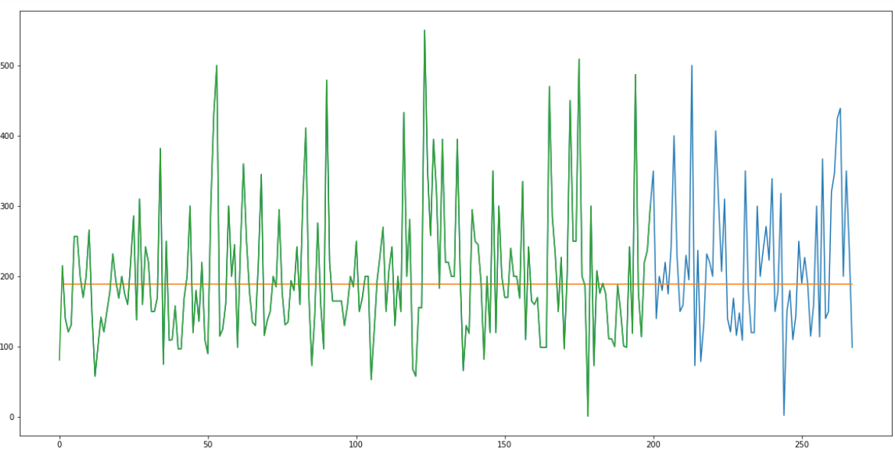
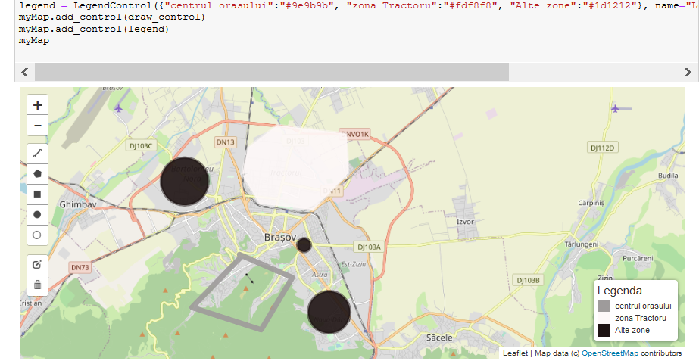
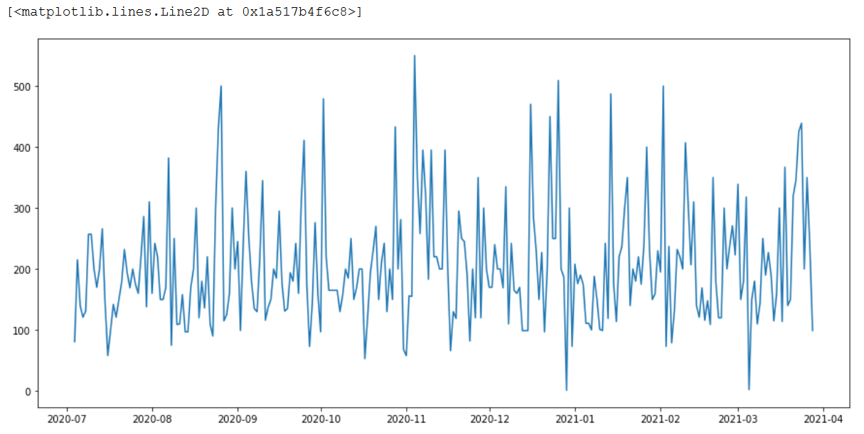
Rezultatele proiectului
Total 268 de listări.
Prețul minim pe noapte: 81 lei;
Prețul maxim pe noapte: 550 lei;
Media prețurilor: 204.60 lei;
Graficul rezultat după aplicarea regresiei liniare
Suma tuturor prețurilor: 54833.37 lei;
Prețurile în valoare de 140.00 au reprezentat 25% din total;
Încadrarea zonelor
Prețurile în valoare de 187.50 au reprezentat 50%din total;
Prețurile în valoare de 242.00 au reprezentat 75% din total;
Prețul determinat de ML a fost în medie de 114 lei;
Zonele cele mai căutate sunt Centrul Vechi, Tractoru, Bartolomeu, Astra, Zona Gării, resul cartierelor, în ordinea enumerată.
Vizualizarea prețurilor în funcție de dată

Slide 11


Bibliografie
Czeslaw Adamiak, Airbnb Offer in Spain - Spatial Analysis of the Pattern and Determinants of Its Distribution.
Kristóf Gyódi. Airbnb and the Hotel Industry in Warsaw An Exemple of the Sharing Economy?
Quattrone, G.; Prosepio, D.; Quercia, D.; Capra, L.; Musolesi, M. Who Benefits from the " Sharing" Economy of Airbnb? In Proceedings of the 25th International Conference on World Wide Web - WWW 16, Montréal,QC, Canada, 11–15 April 2016; ACM Press: New York, NY, USA, 2016; pp. 1385–1394
Alexander Bustamante, Laura Sebastia, Eva Onaindia (8 iunie 2019). Can Tourist Attractions Boost Other Activities Around? A Data Analysis through Social Networks. Sensor Article

Slide 12
Vă mulțumesc pentru atenție!

